Slide 1
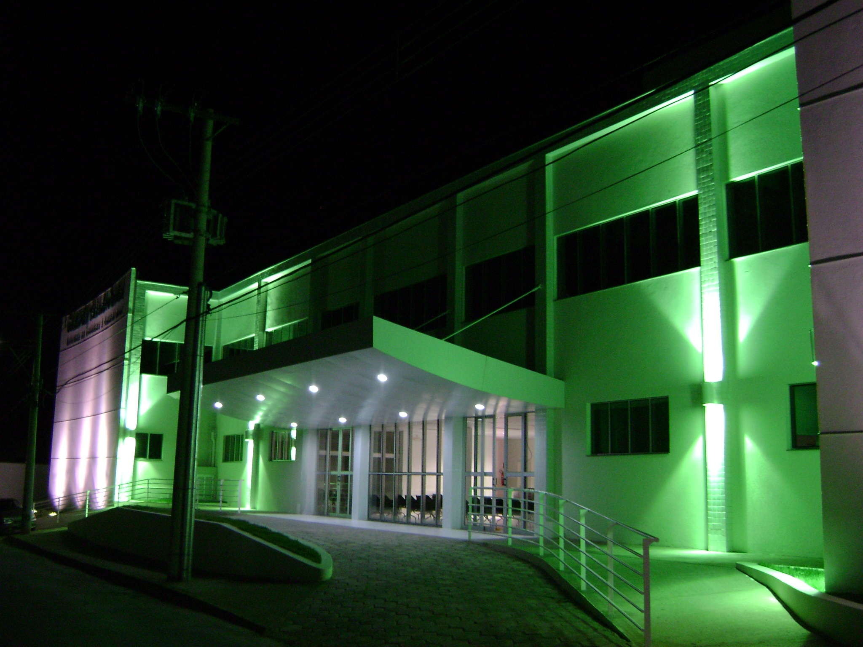
ORIENTAÇÕES PARA ELABORAÇÃO DO PÔSTER PARA APRESENTAÇÃO DOS TRABALHOS NO I CONGRESSO NORTE MINEIRO DE SAÚDE DA CRIANÇA
AUTOR(ES)¹; REDIGIDO(S) EM: MAIÚSCULO, NEGRITO, CENTRALIZADO E INSERIDO(S) ABAIXO DO TÍTULO DO TRABALHO E NUMERADOS
¹ Instituição de vinculação; titulação e e-mail.
Palavras-chave: Palavra-chave 1. Palavra-chave 2. Palavra-chave 3.
FIGURAS E ILUSTRAÇÕES
INTRODUÇÃO
Tema geral da pesquisa, escrito de maneira clara e sucinta.
OBJETIVO
Objetivo geral da pesquisa.
O banner deverá ter dimensão de 120cm de altura por 90 cm de largura, podendo ser confeccionado em lona ou papel. É importante que tenha canaleta e cordão para ser pendurado. O texto do pôster deve ser legível a uma distância de, pelo menos, 2 metros. Sugerimos um tamanho mínimo de 30 de modo a facilitar a leitura pelos participantes. A utilização de plano de fundo fica a critério do autor.
FIGURA 1: Centro Eny Faria de Oliveira – Referência em Assistência à Saúde do Idoso Montes Claros – MG (Fonte: ASCOM)
RESULTADOS
Principais resultados encontrados na pesquisa
METODOLOGIA
Apresentar os pontos mais relevantes de como a pesquisa foi realizada (Ex: caracterização do estudo, instrumentos de coleta de dados, amostra, critérios de inclusão e exclusão, parecer do comitê de ética (se houver) etc.).
CONCLUSÃO
Pelo menos um dos autores do trabalho deverá permanecer junto ao pôster, durante todo o tempo da sessão, para responder às questões dos interessados.
Organizar as informações de modo que as idéias centrais do trabalho sejam facilmente apreendidas e utilizar todos os recursos disponíveis para o pôster despertar o interesse do público.
Todo material necessário para fixação dos pôsteres será de responsabilidade do autor apresentador, não havendo disponibilidade de material colante, como fita adesiva, tesoura, cola etc.
Os trabalhos devem ser fixados meia hora antes do início da apresentação.
REFERÊNCIAS
BRESCIANI, Maria Stella. As sete portas da cidade. Espaço e Debates. São Paulo, ano XI, n. 34, p. 10-15, 1991.
GIAN, Enrico. Capitalismo. In: BOBBIO, Norberto; MATTEUCCI, Nicola; PASQUINO, Gianfranco. Dicionário de política. 12. ed. Brasília: UnB/LGE, v. 1. p. 141-148, 2004.

